Slide 1


Grupo 3
FOOTBALL STADIUMS DATA ENGINEER
Participantes del proyecto:
Sergio Pulido
Hugo de Argila
Daniel Mellado
Eduardo Corpa

Slide 2


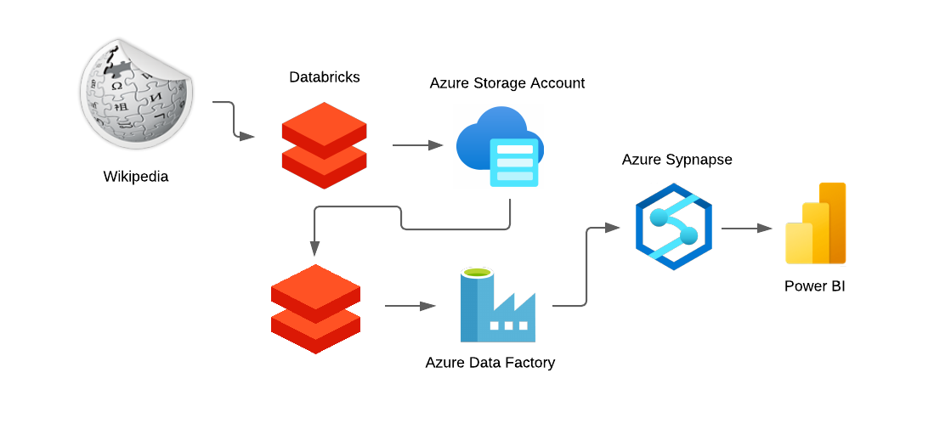
ESTRUCTURA

Slide 3


Extración de datos
Con el paquete requests y con Beautiful Soup, obteniendo el código fuente de la página y analizando las etiquetas HTML para saber que datos almacenar.
Limpieza de datos
Utilizando regex y funciones propias de pyspark. Eliminando carácteres molestos y columnas innecesarias.
RECOLECCIÓN DE LOS DATOS
Conectarse a datalake
Conectarse al datalake para subir los datos limpios con el paquete azure-storage-file-datalake, almacenando los datos en formato .csv con la fecha en la que se ejecutó el script.

Slide 4
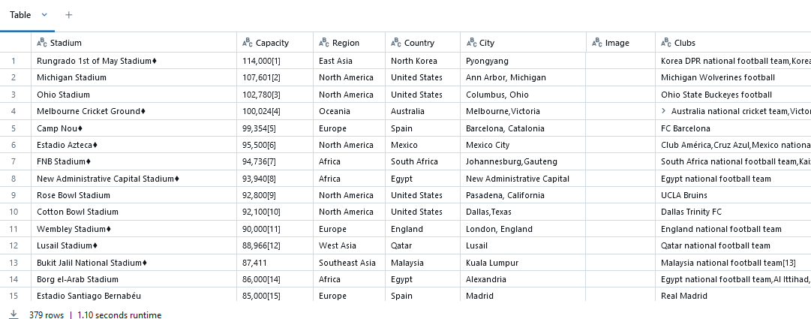
EXTRACIÓN DE DATOS

Slide 5
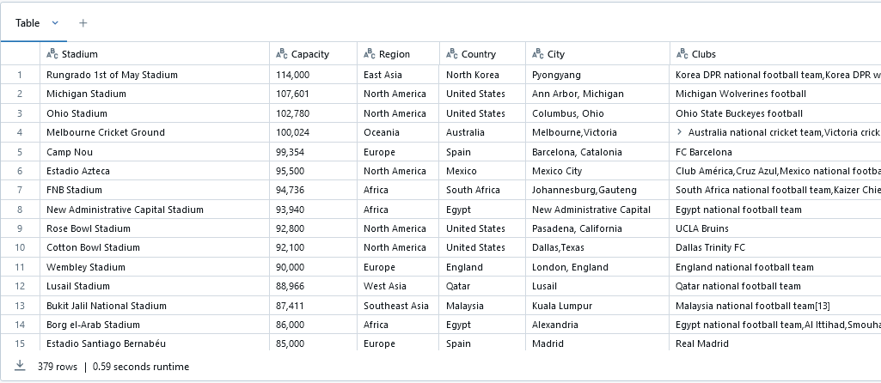
LIMPIEZA DE DATOS

Slide 6
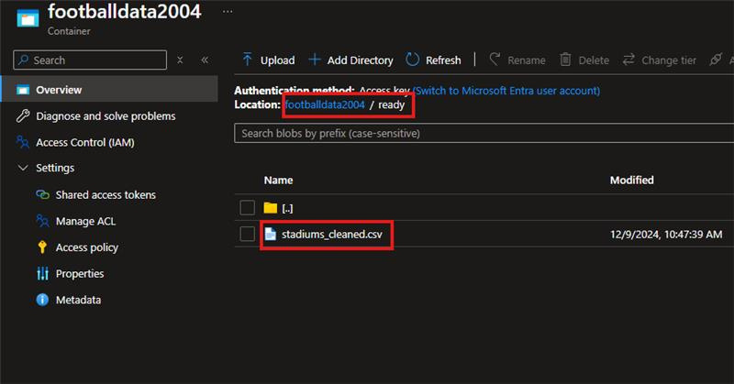
CONECTARSE A LA DATABASE

Slide 7





SERVICIO DE AZURE

Slide 8
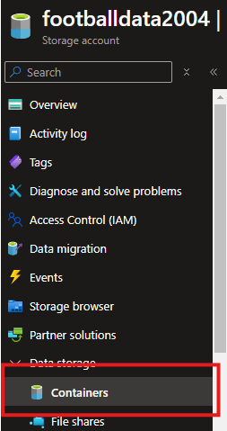
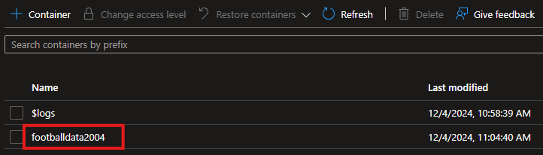
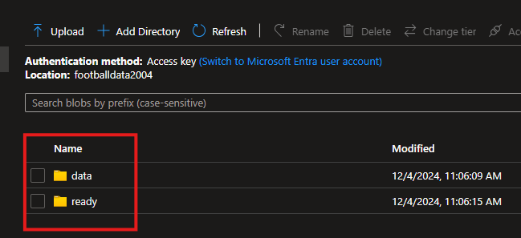
AÑADIMOS UN CONTENEDOR

Slide 9

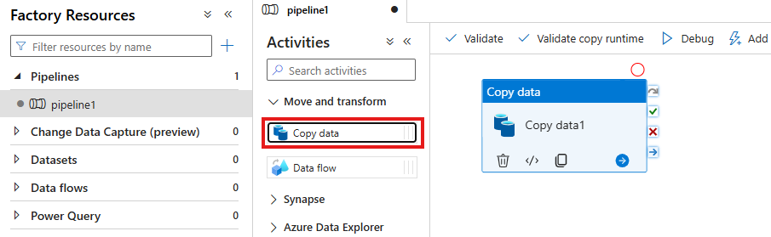


TRANSFERENCIA DE DATOS

Slide 10
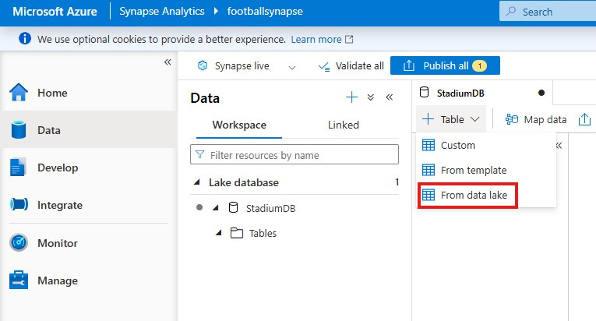

SYNAPSE

Slide 11

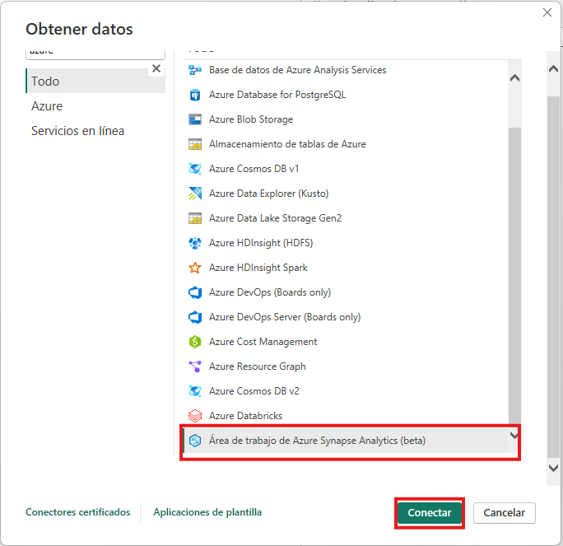

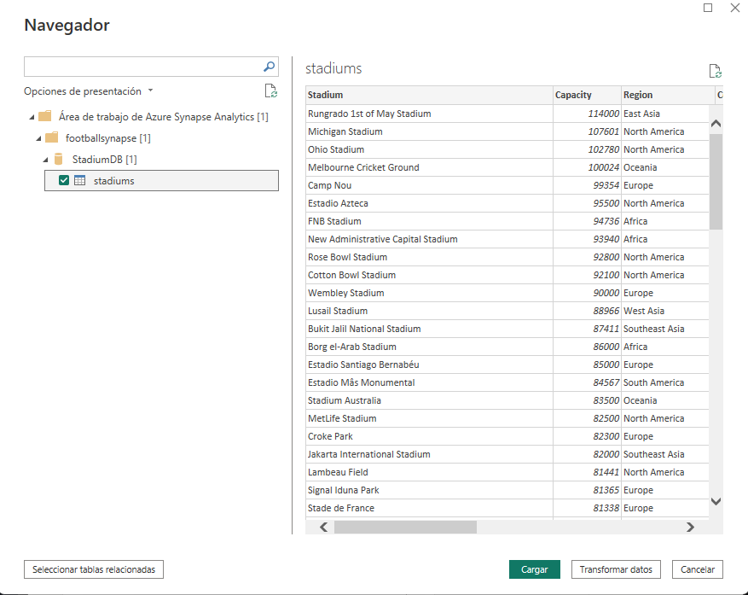
CONEXIÓN DE POWER BI

Slide 12
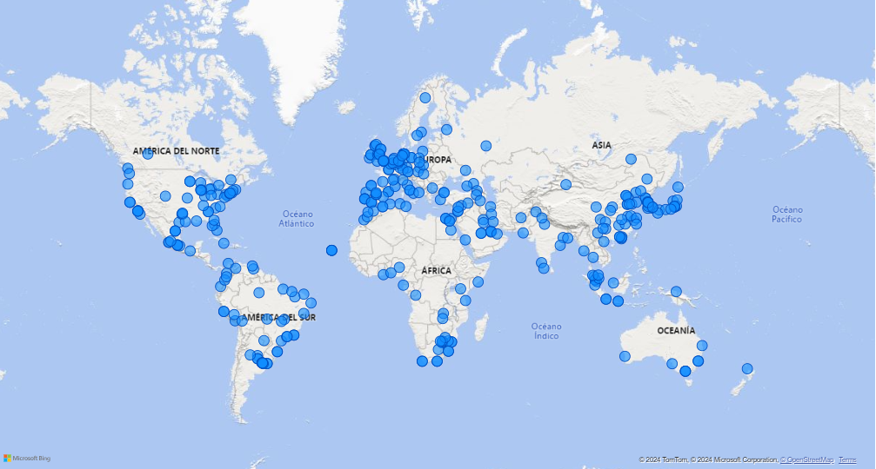
DATOS OBTENIDOS

Slide 13
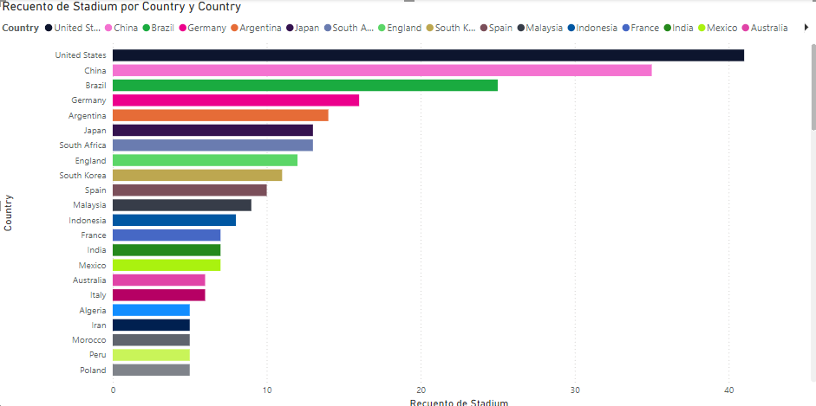
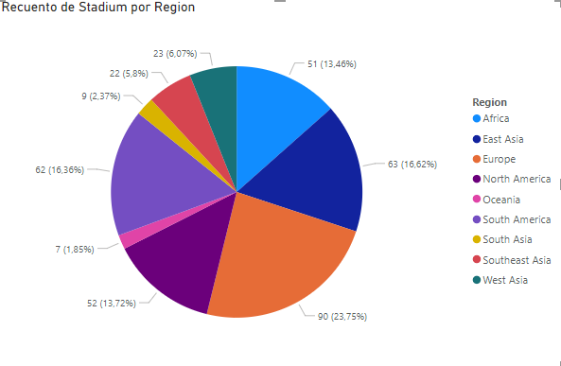
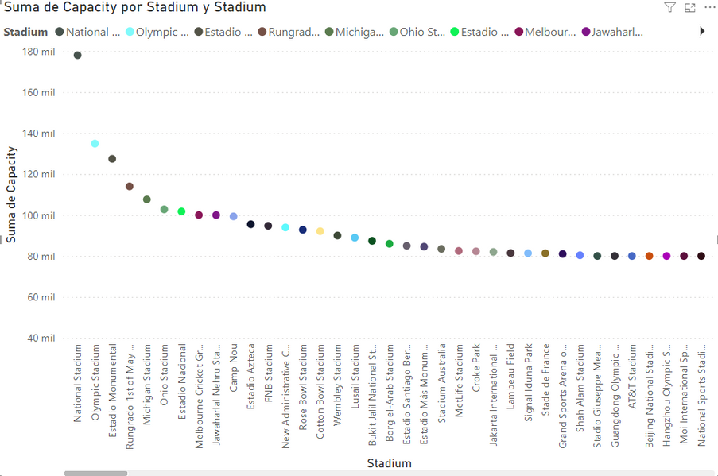
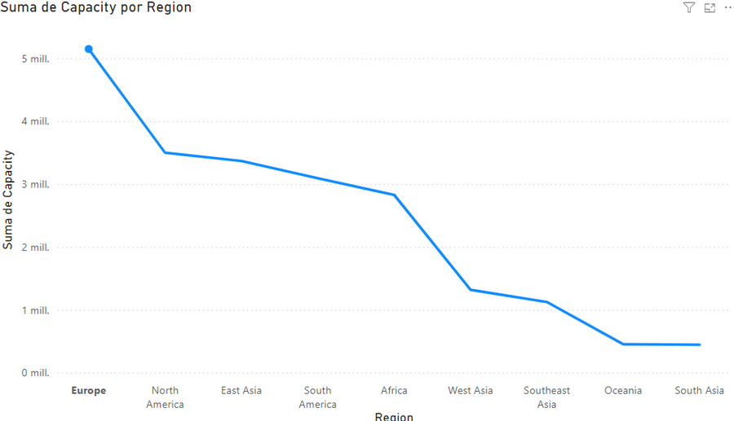
RESULTADOS FINALES

Slide 14
Grupo 3
PREGUNTAS
Gracias por vuestra atención.

